Slide 1
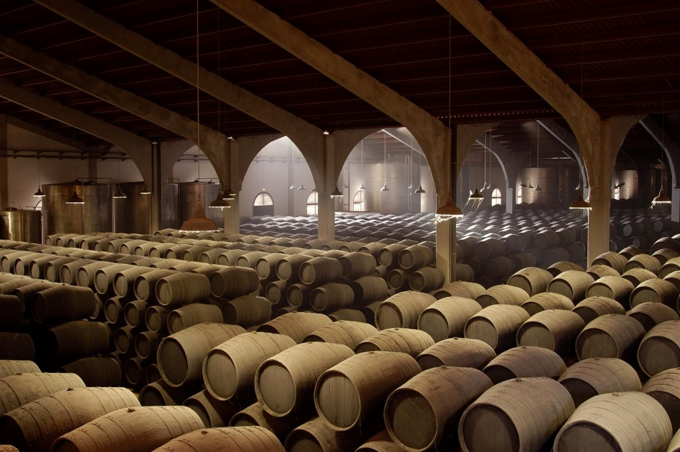
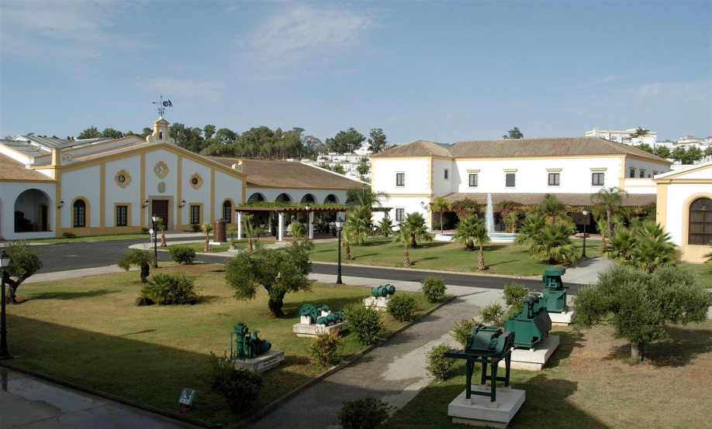
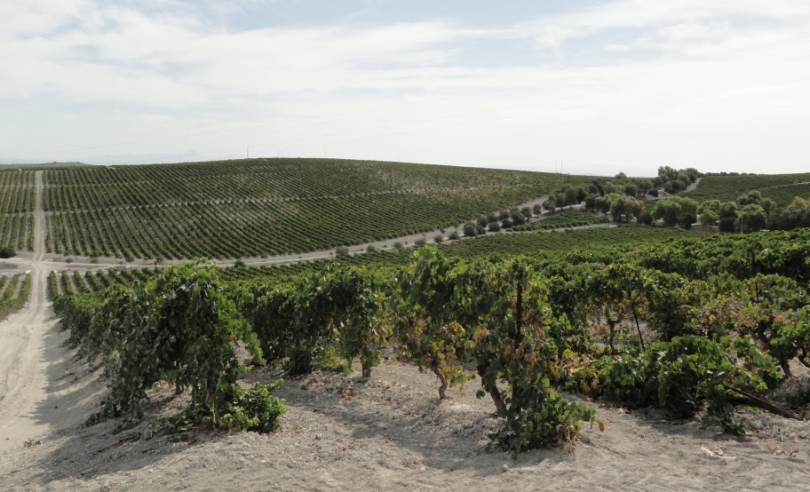
Producent achter de sherry’s van Tío Toto is het familiebedrijf José Estevez. De familie nam het bedrijf volledig over in 1974 en voegde in de loop der jaren een paar belangrijke bodega’s toe aan zijn bijzondere portfolio. Op dit moment maken de bodega’s en sherry’s ‘La Guita’, Valdespino en Real Tesoro onderdeel uit van dit bijzondere familiebedrijf. Deze combinatie van mooie sherry-merken maakte het mogelijk te investeren in nieuwe productiefaciliteiten, waarbij onder andere de rijpingskelder en de installaties voor het wijnmaken volledig werden vernieuwd en werden voorzien van temperatuurgecontroleerde opslag- en gistingsvaten. Deze technische voorsprong en de expertise van het huis met zijn beroemde brands zorgt voor een uitstekende kwaliteit van deze Tío Toto.

